Slide 1
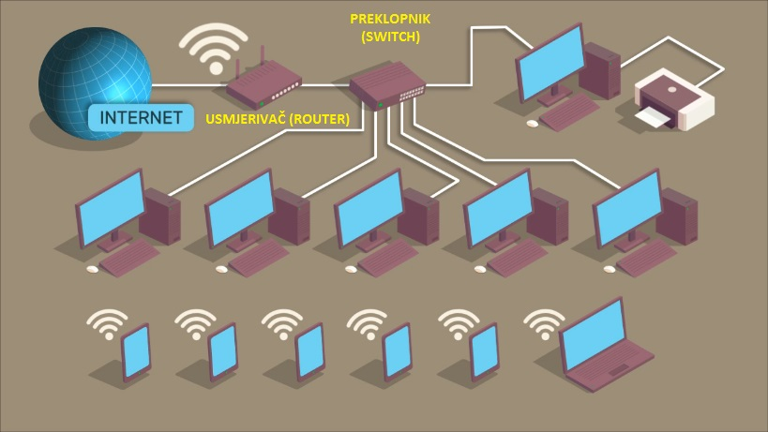
2.1. Povezivanje računala i ostalih uređaja u računalne mreže
Kako bi računala mogla međusobno komunicirati i razmjenjivati podatke, moraju biti povezana u računalne mreže.

Slide 2
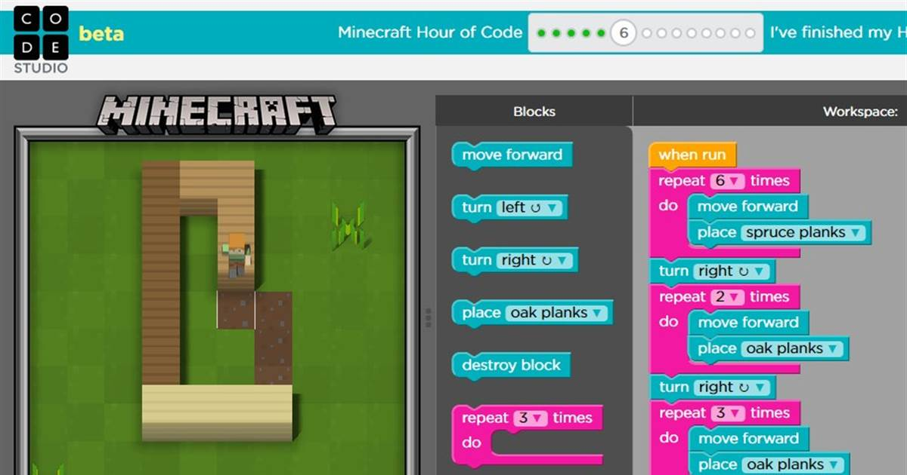
Računalna mreža - Network
Računalna mreža je skup povezanih računala koja mogu međusobno komunicirati radi razmjene podataka putem nekog medija za prijenos podataka.
Najmanje dva računala čine mrežu!
Prednosti: razmjena podataka, uporaba mrežnog pisača, glasovna i videokomunikacija bez obzira na udaljenost sugovornika, timski rad na zajedničkom dokumentu, igranje računalnih igara
Nedostaci: smanjena samostalnost i povećana odgovornost korisnika, otežano održavanje zbog složenosti sustava, smanjena sigurnost – presretanje i krađa podataka, izloženost zlonamjernim programima.
Zoom videokonferencija Igre za učenje programiranja

Slide 3
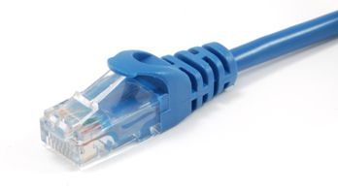
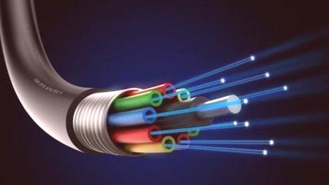
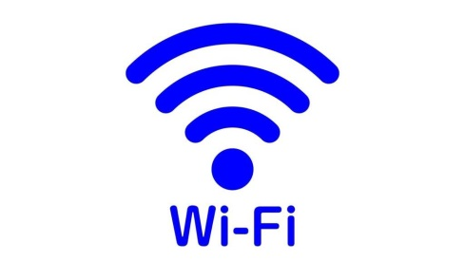
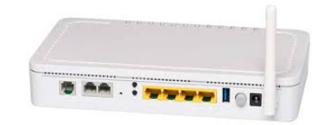
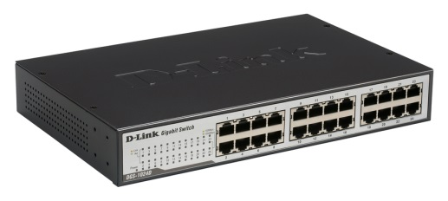
Dijelovi mreže
Računalo kao primatelj/pošiljatelj
Mediji za prijenos podataka
Žične veze – povezivanje kabelima
Optičke veze – kabeli s optičkim vlaknima
Bežične veze – povezivanje radiovalovima
Norme (protokoli) TCP/IP - Internet
Uređaji za povezivanje i komunikaciju:
- mrežna kartica, usmjernik (Router).
- preklopnik (Switch).

Slide 4
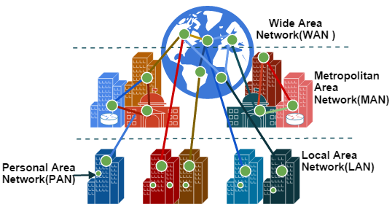
Vrste mreža prema veličini
PAN -> (Personal Area Network)
LAN -> (Local Area Network)
MAN -> (Metropolitan Area Network)
WAN -> (Wide Area Network)

Slide 5
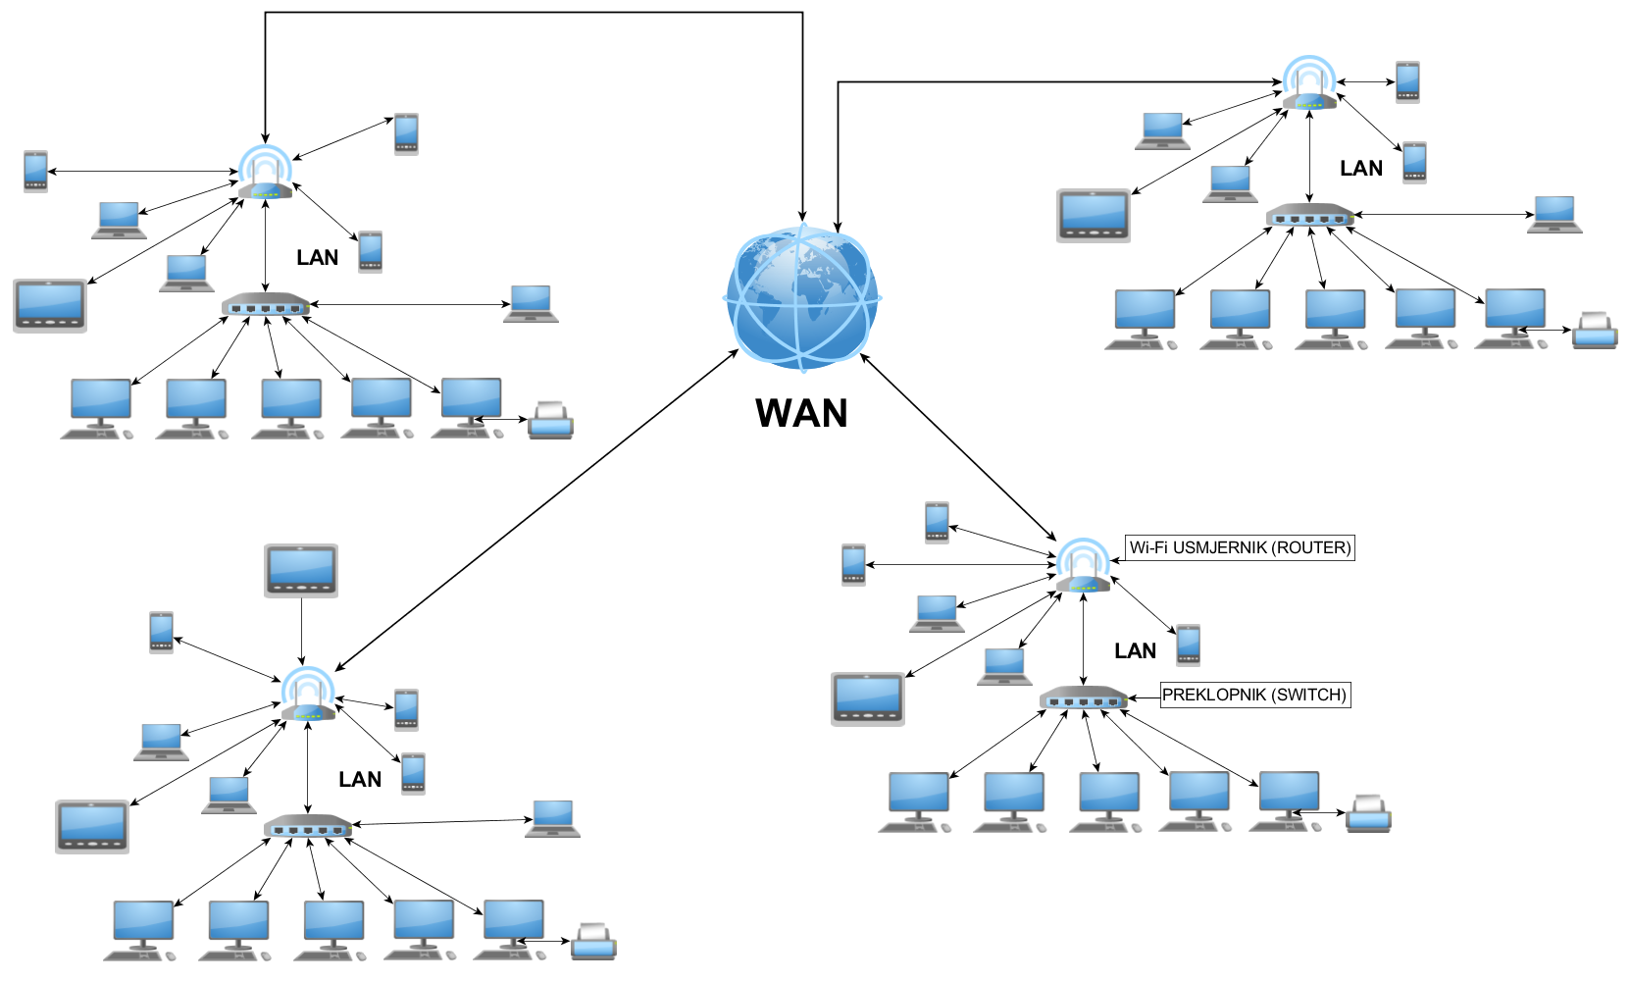

Slide 6
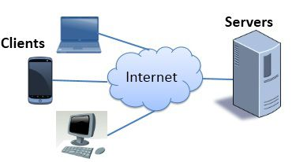
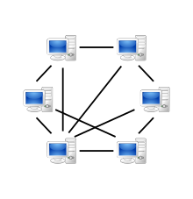
Vrste mreža prema ulozi članova
NERAVNOPRAVAN ODNOS –> korisnik–poslužitelj (client-server)
Računalo korisnik traži informacije, pregledavanje mrežnih stranica.
Računalo poslužitelj na zahtjev
korisnika isporučuje podatke ili
usluge (spremanje u oblaku,
Office 365 za škole, prognoza,
radi bez prestanka)
RAVNOPRAVAN ODNOS -> čvor-čvor (peer-to-peer,P2P)
Računala ravnopravno komuniciraju i ravnopravno se
koriste mrežnim resursima: pisač, pristup internetu,
programi.

Slide 7
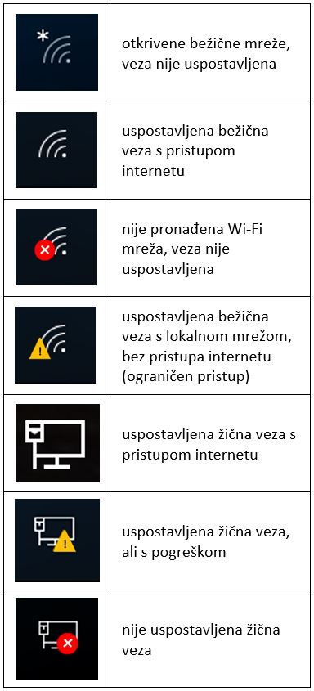
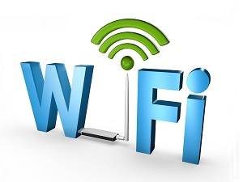
BEŽIČNA VEZA
Povezivanje računala
s mrežom
Ikona veze pokazuje se na obavijesnom dijelu
programske trake (na dnu radne površine - desktopa).
Izgled ikone veze ovisi o vrsti veze (žična/bežična)
te o statusu veze.
ŽIČNA VEZA

Slide 8
Načini povezivanja računala s mrežom
Javno (Public) - skriveno
Privatno (Privat) - vidljivo
Radna grupa (Workgroup)
Start->Postavke->Mreža i internet

Slide 9
Nastavna sredstva
Riješi kvizove:
Povezivanje-na-mrežu-ikone
Računalna-mreža-2
Ponavljanje-računalnih-mreža 6r
Što je Edutorij?
Edutorij nudi mnoštvo sadržaja za učenje informatike na zabavan način sa mnogo kvizova.
Dovoljno je upisati u mrežni preglednik:
EDUTORIJ mrežno povezivanje ili
edutorij informatika 6
U Edutoriju pronađite sadržaje za učenje iz drugih nastavnih predmeta!

